Slide 1
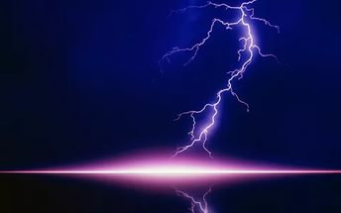
Опытно-экспериментальная деятельность «Волшебное электричество»

Slide 2
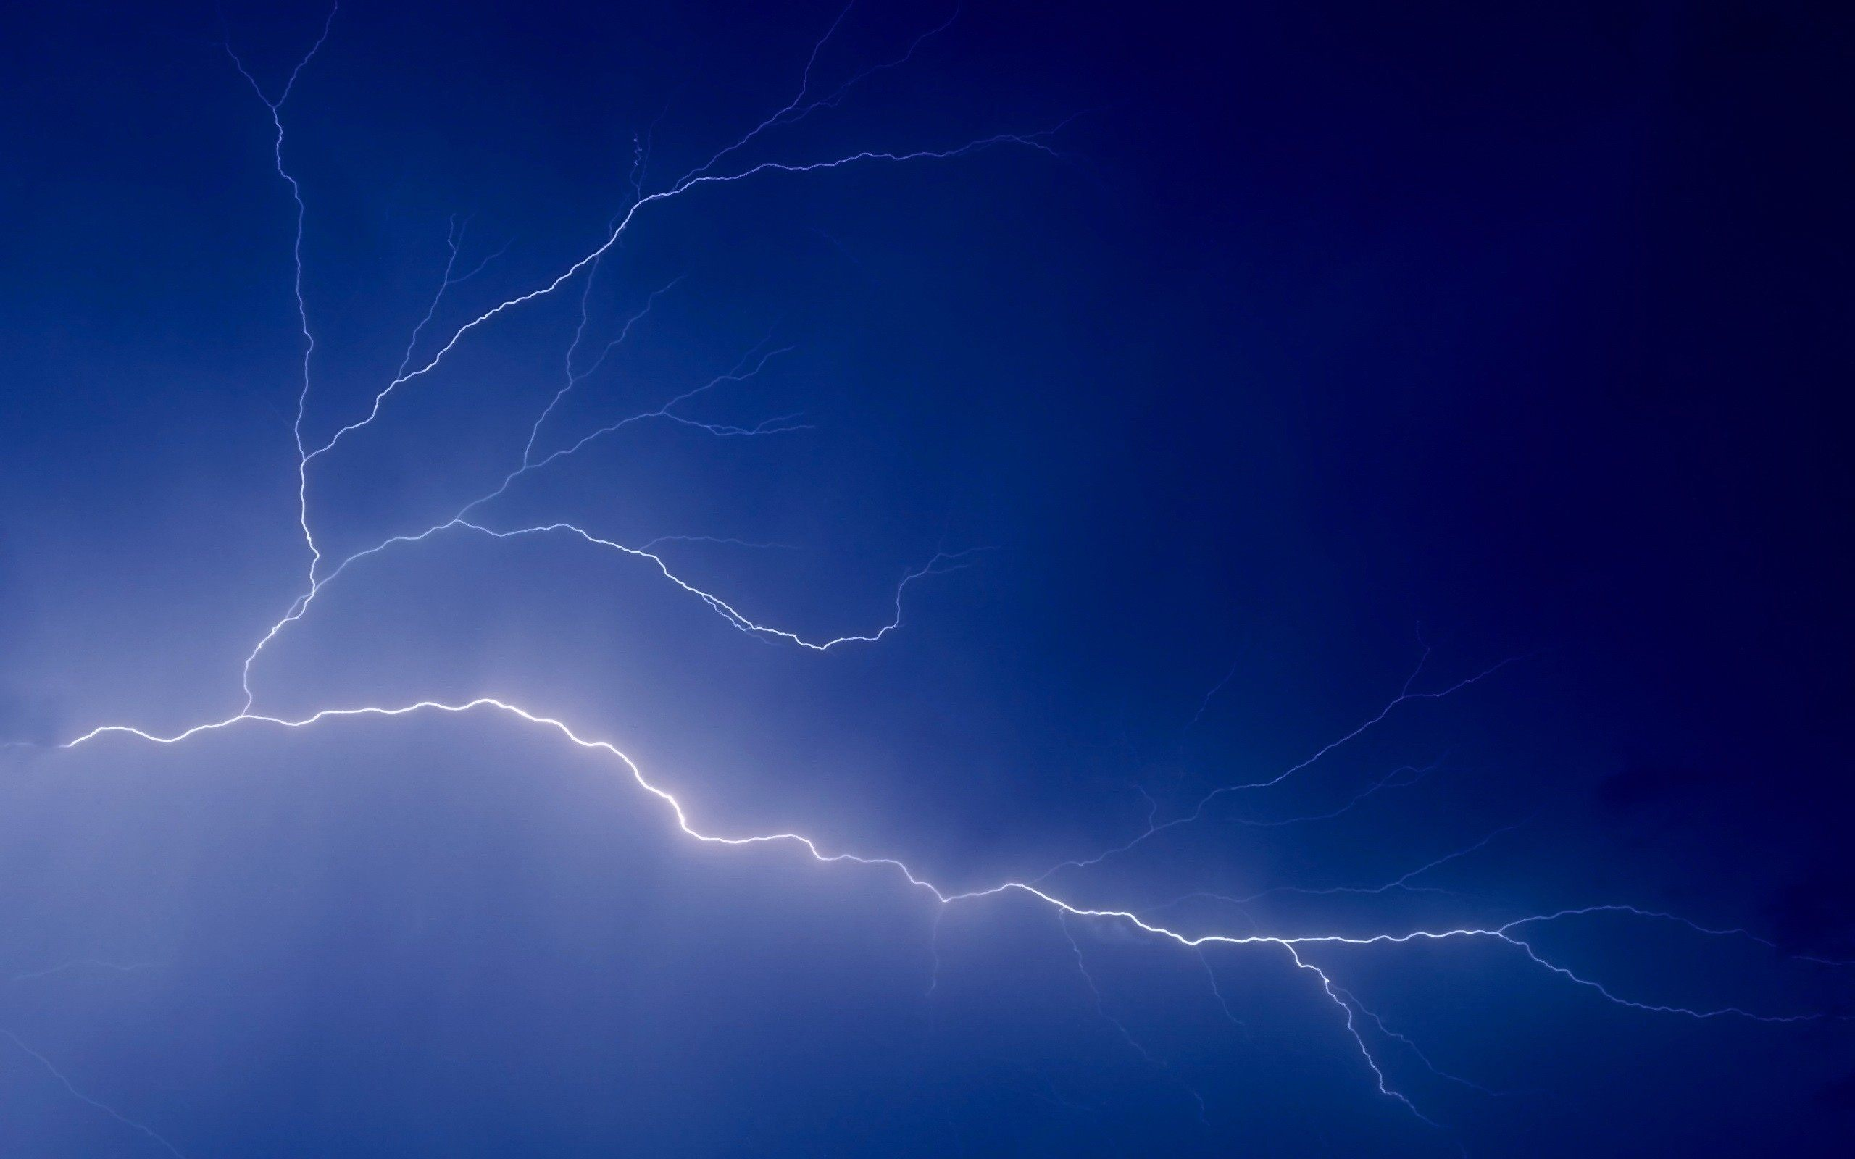
Задачи
Обобщать знания об электричестве
Расширять представления о том, где «живет» электричество и как оно помогает человеку
Познакомить детей с причиной проявления статистического электричества
Закреплять правила безопасного поведения в обращении с электроприборами в быту
Развивать стремление к поисково-познавательной деятельности
Способствовать овладению приемами практического взаимодействия с окружающими предметами
Развивать мыслительную активность, умение наблюдать, анализировать, делать выводы
Развивать волевую сферу в рамках подготовки к школе

Slide 3

Загадки
Пыль найдет и вмиг проглотит,
Чистоту для нас наводит.
Длинный шаг – как хобот-нос,
Коврик чистит…….
Пылесос
Гладит платья и рубашки,
Отутюжит нам кармашки.
Он в хозяйстве верный друг- Имя у него………
Только я, только я,
Я на кухне главная!
Без меня, как ни трудитесь,
Без обеда насидитесь.
Утюг
Электроплита
Чудо – ящик –
В нем окно.
В том окошечке –
Кино!
Телевизор

Slide 4
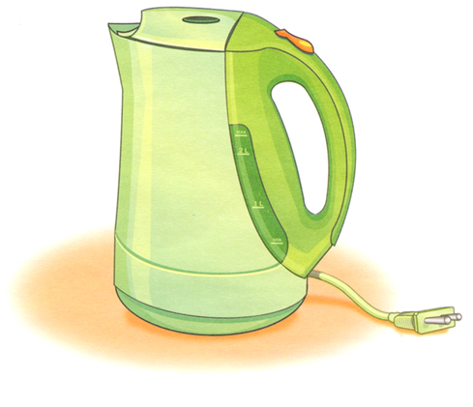

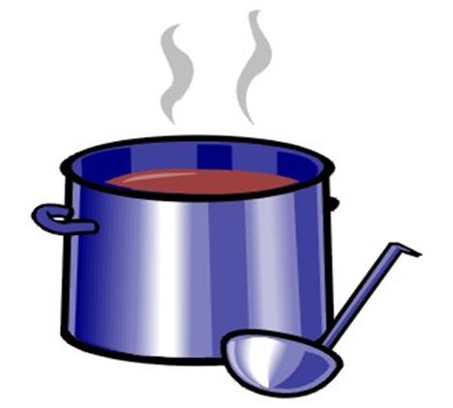

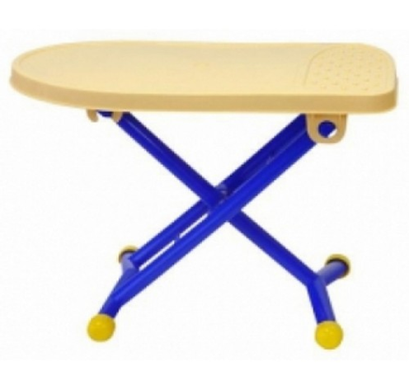

Найди электро-прибор

Slide 5
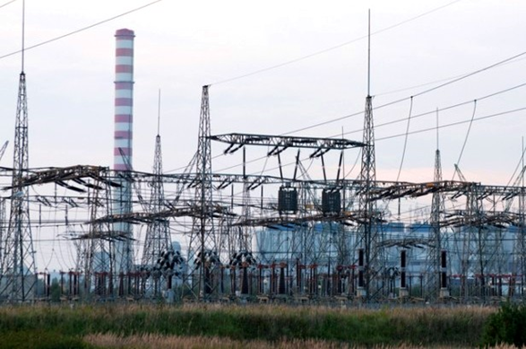
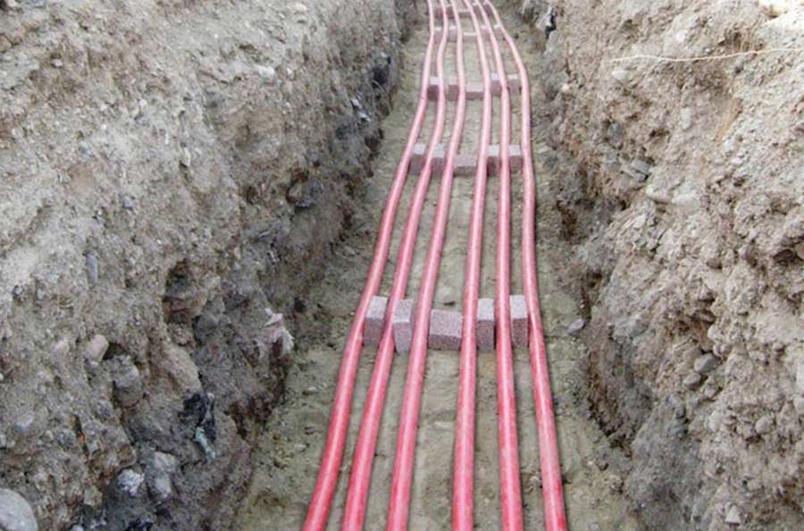
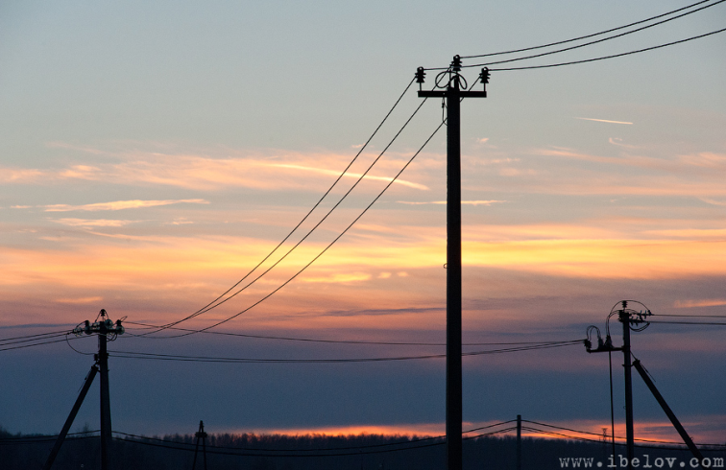
Электроприборы окружают нас повсюду. Они, как волшебники, помогают нам. Электрический ток заставляет домашние машину трудится. Ток «рождается» на электростанциях и по проводам, спрятанным глубоко в земле или протянутым очень высоко над землёй, приходит в дома, машины, на заводы и помогает человеку.
Электрический провод спрятан в земле
Электрический провод протянут над землей
Электростанция

Slide 6
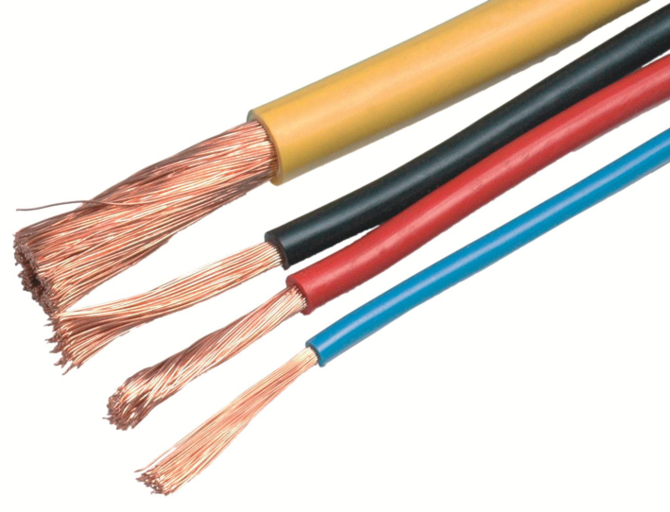
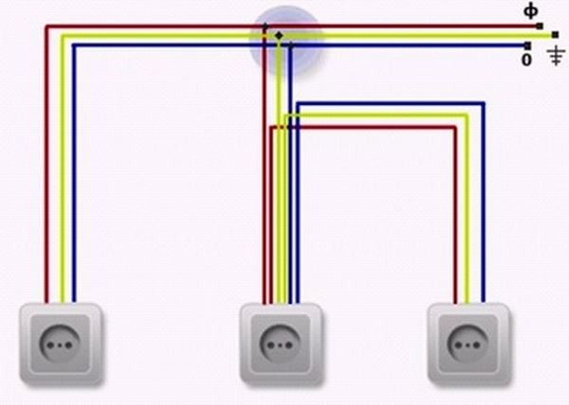
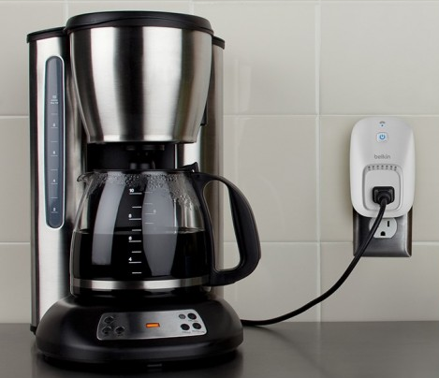
Току приходится совершать длинное путешествие по улицам и переулкам. Он приходит в дома по электрическому проводу. Сверху он одет в резиновую рубашку, а под ней – пучок тонких медных проволочек. Вот по этим проволочкам текут маленькие-премаленькие частицы-электроны. Потом ток попадает в розетку, а затем – в электроприбор.

Slide 7
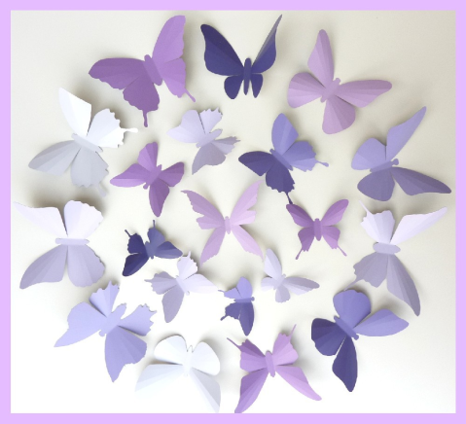
Опыт № 1 «Бабочки»
Пластиковыми палочками прикоснуться к бумажкам из бабочек. Что произошло? Бабочки лежат спокойно.
Затем палочки натрем шерстяным куском ткани. Медленно поднесем палочку к бабочкам и потихоньку подними ее. Палочки стали электрическими, и бабочки прилипли к ним. Вывод: Электричество живет в одежде «шерстяные вещи».

Slide 8
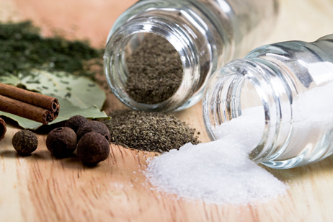
Опыт №2 «Воздушный шарик»
Высыпать на стол по чайной ложке соли и молотого перца. Хорошенько перемешать. Теперь потереть воздушный шарик обо что-нибудь шерстяное и поднести к столу: весь перец окажется на шарике! Шарик от трения о шерсть становится отрицательно заряженным, а перчинки, вернее, электроны перца приобретают положительный заряд и притягиваются к шарику. А вот в соли маленькие частицы – электроны – перемещаются плохо, поэтому она не приобретает заряда от шарика , вот и не прилипает к нему!
Вывод: статическое электричество
может помогать нам в быту.

Slide 9

Спасибо за внимание!

